Slide 1
3Dモデルの描画
3Dモデルを描画する前に座標系を学習しましょう。
代表的な3D座標系は２種類あります。
■右手座標系
右に正、上に正としたとき、手前が正となる座標系
■左手座標系
右に正、上に正としたとき、奥が正となる座標系
DxLibの3Dの座標系は左手座標系になります。

Slide 2
3Dモデルの描画
また3Dモデルの描画は2Dの描画とは方法が変わります。
特に異なる部分は、カメラが必要となることです。
なので、モデルの描画の前に、まずはカメラの設定処理から書いていきます。

Slide 3
3Dモデルの描画
まずはカメラのニアクリップとファークリップの設定をします。
ニアクリップ、ファークリップとは、カメラが撮影する領域のことで、
ニアからファーまでの領域を撮影して画面に描画します。
この領域を撮影
ここからは映らない
Near Clip
Far Clip

Slide 4

3Dモデルの描画
まずはマクロでニア、ファーの値を用意します。

Slide 5
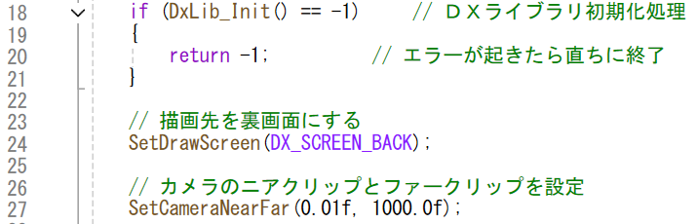
3Dモデルの描画
DxLibのSetCameraNearFar関数で設定できます。
１度で良いので初期化処理で設定しましょう。

Slide 6
3Dモデルの描画
続いてカメラを配置します。
カメラの配置には、カメラ自身の座標（視点）と、
どこを撮影するかの注視点が必要になります。
（0.0, 0.0, 0.0）
（0.0, 0.0, -5.0）

Slide 7
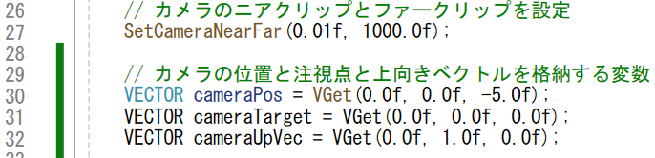
3Dモデルの描画
必要な情報を変数で用意します。

Slide 8
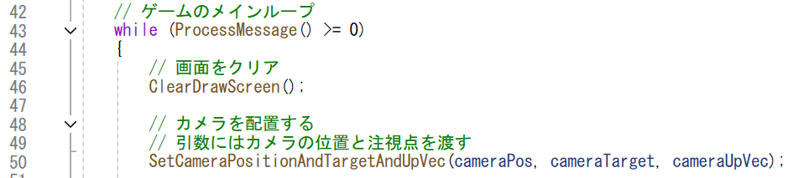
3Dモデルの描画
DxlibのSetCameraPositonAndTargetAndUpVec関数で設定します。
これでカメラの配置は完了です。

Slide 9
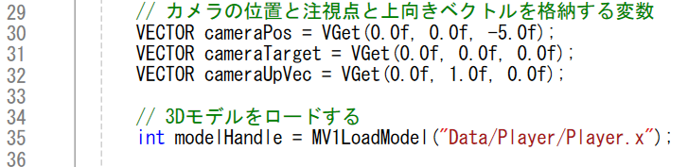
3Dモデルの描画
ここからはモデル側の処理になります。
まずはロード処理です。
2Dの時と同じく、ハンドルで紐づけされます。

Slide 10
3Dモデルの描画
3Dモデルは座標、回転値、スケール値を別々の関数で設定します。
MV1SetPosition関数 ・・・座標設定
MV1SetRotationXYZ関数 ・・・回転設定
MV1SetScale ・・・スケール値設定
描画する前にそれぞれ設定しなければいけません。

Slide 11
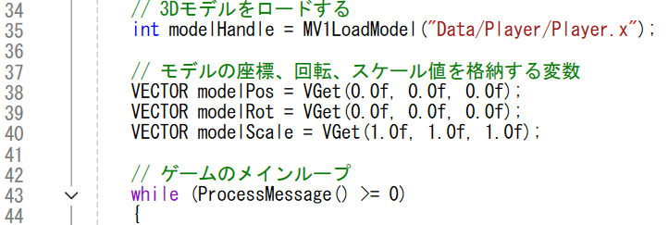
3Dモデルの描画
まずは設定に必要な変数を用意しましょう。

Slide 12
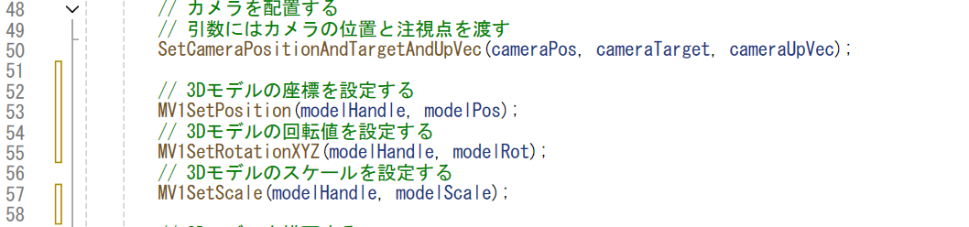
3Dモデルの描画
それぞれの関数を呼び、設定します。

Slide 13
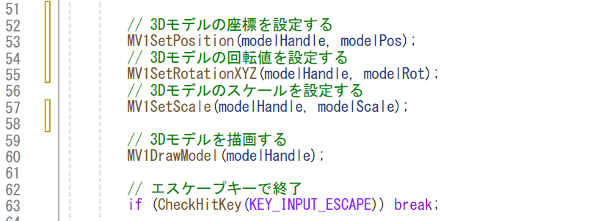
3Dモデルの描画
MV1DrawModel関数で描画します。

Slide 14
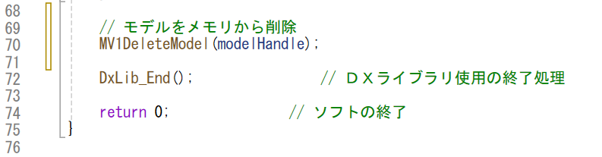
3Dモデルの描画
使わなくなったモデルは削除しましょう。
実行すると、真後ろから撮影されたモデルが描画されるはずです。

Slide 15
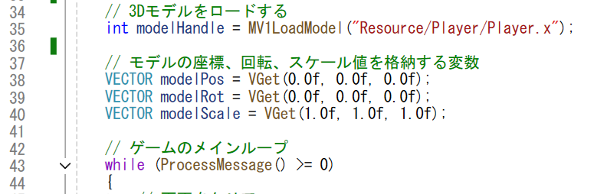
3Dモデルの描画 練習
カメラやモデルの設定を変えてみましょう。

